Slide 1
오로라

Slide 2
목차
배경
기능
기술
시현
Q & A

Slide 3
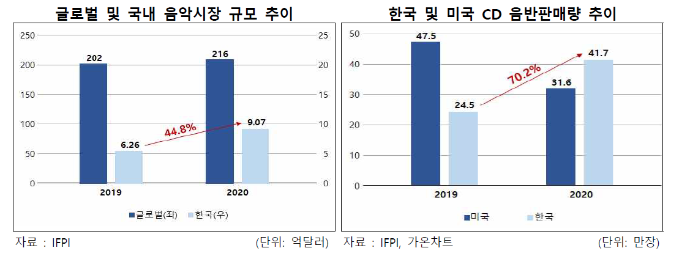
배경
팬더스트리
팬더스트리 단어 설명 및 산업의 규모 증가 설명

Slide 4
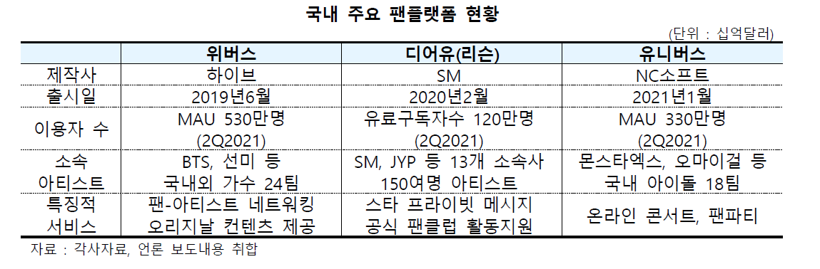
배경
국내 주요 팬플랫폼 3개의 특징적 서비스
기존의 플랫폼의 핵심 기능이 서비스마다 분리되어 있고, 여러 플랫폼을 오가면서 원하는 기능을 사용하는 것은 불편하다.
주요 팬플랫폼의 특징들을 한 곳에 모은 플랫폼 개발에 초점

Slide 5
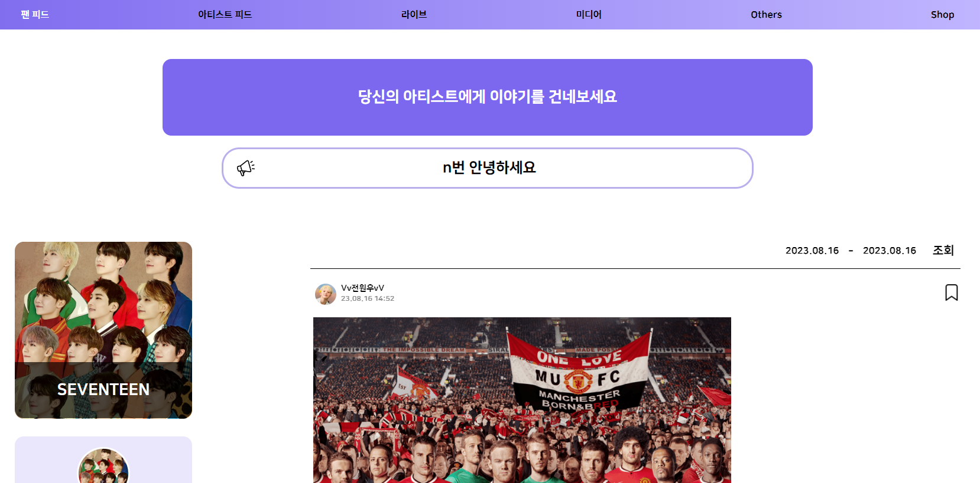
기능
팬 피드
해당 페이지를 통해 팬들이 아티스트 관련한 게시물을 등록한다.
북마크 기능을 통해 해당 게시물을 저장하고 마이 페이지에서 확인 가능

Slide 6
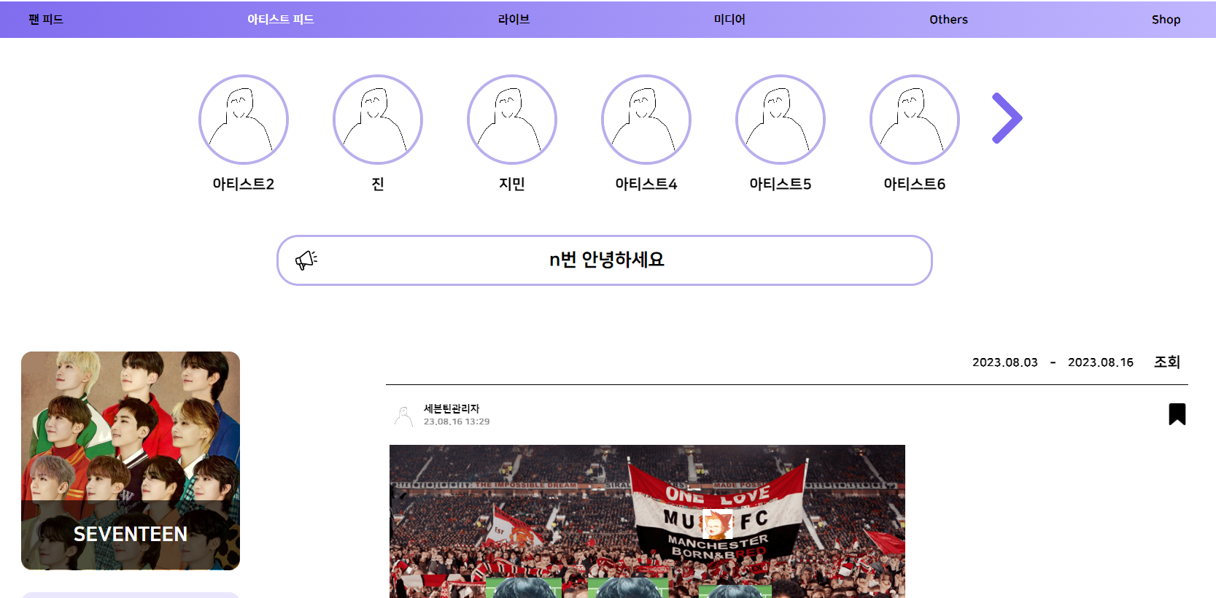
기능
아티스트 피드
해당 페이지를 통해 아티스트가 팬들과 소통할 수 있다.
상단의 필터를 통해 원하는 아티스트의 정보만 확인 할 수 있다.

Slide 7
기능
라이브 페이지
라이브 페이지 설명

Slide 8
기능 - 미디어
팬싸인회
1대1 영상 통화
온라인콘서트

Slide 9
기능 - others
공지사항
소속사에서 팬 활동 관련 공지사항을 게시하는 곳
공방신청
팬 활동 관련 지원 페이지
해당 페이지를 통해 공개방송 참여 지원을 할 수 있다.

Slide 10
기능 - shop
아티스트 관련 멤버쉽, 콘서트 티켓을 해당 페이지에서 구매할 수 있다.
장바구니 기능 제공

